Slide 1
AUDIENCIA PÚBLICA DE RENDICIÓN DE CUENTAS
ÁREA DE GESTIÓN DIRECTIVA
2023

Slide 2
¿QUÉ SE LOGRÓ?
Resignificar la misión y la visión teniendo en cuenta recomendaciones hechas por la SED a través de visita realizada a la Institución Educativa Rural Capitanlargo.
Promover y difundir de la misión y la visión institucional.
Conformación de los estamentos del gobierno estudiantil vinculando a los padres de familia de manera activa.
Cumplir oportunamente todos los lineamientos de la SED y el MEN.
Iniciar con la capacitación a estudiantes y exalumnos de la institución en conocimientos de panadería a través de convenio con el SENA:

Slide 3
¿CÓMO SE LOGRÓ?
Trabajando en equipos y realizando oportunamente las socializaciones.
Realizando las exposiciones y socializaciones a la comunidad educativa.
Cumpliendo con la elección democrática y participativa de los estamentos del gobierno escolar.
Realizando oportunamente las reuniones de grupos de docentes, asambleas de padres y estamentos del gobierno escolar.
Estableciendo convenios con entidades externas que complementen las actividades académicas.
Gestionando recursos a través de otras entidades para solventar las necesidades de las diferentes sedes de la Institución.

Slide 4
¿Qué impacto alcanzo?
Impactar positivamente a la comunidad educativa, poniendo al servicio de todos las capacidades propias del quehacer educativo.
Ofrecer participación a toda la comunidad educativa brindando los espacios necesarios que garantizan el desarrollo armónico del al Institución.
Graduar un número importante de estudiantes logrando durante el 2023 la promoción mas nutrida de la historia de la institución (30 estudiantes).

Slide 5
¿Que se proyecta?
Implementar estrategias que permitan la vinculación del sector productivo al funcionamiento de la IER Capitanlargo para fortalecer los PPP y la apropiación de las políticas educativas en la región.
Motivar a los estudiantes para que su participación en los estamentos del gobierno escolar sea activa y participativa en favor del buen desarrollo de las actividades escolares.
Incentivar el sentido de pertenencia en los estudiantes para que se garantice la permanencia en el sistema educativo y mejorar los resultados en la apropiación de los aprendizajes.

Slide 6
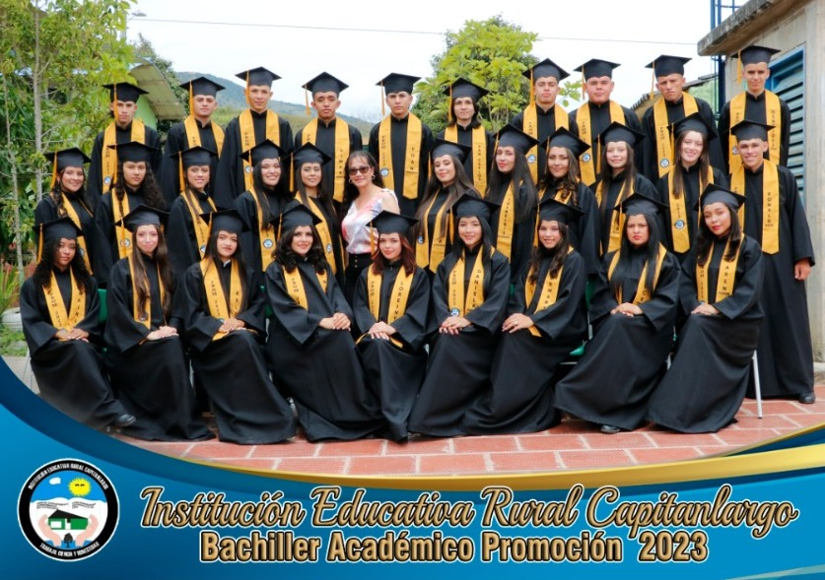
¡GRACIAS!

